Slide 1
Physically Based Rendering From Theory to Implementation
Chapter 8 : Reflection Model
BRDF
Code interface
Fresnel equations

Slide 2
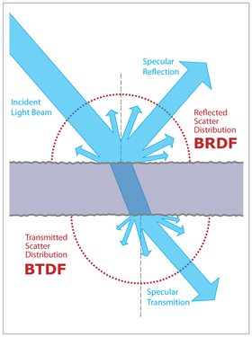
BSDF
BRDF : 표면에서 빛의 반사 표현
BTDF : 표면의 투과 표현
BSDF : 위의 두가지 효과를 포함

Slide 3
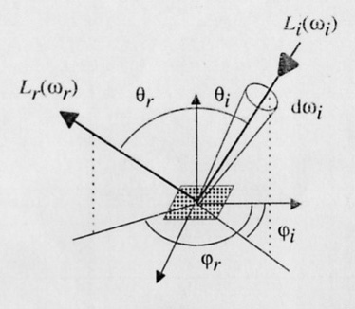
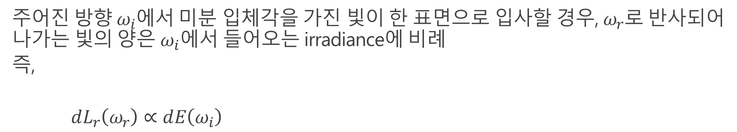
BRDF
주어진 방향${ ω}_{i}$에서 미분 입체각을 가진 빛이 한 표면으로 입사할 경우, $ω_{r}$로 반사되어 나가는 빛의 양은 $ω_{i}$에서 들어오는 irradiance에 비례
즉,
$ⅆL_{r}\left(ω_{r}\right)∝ⅆE\left(ω_{i}\right)$

Slide 4
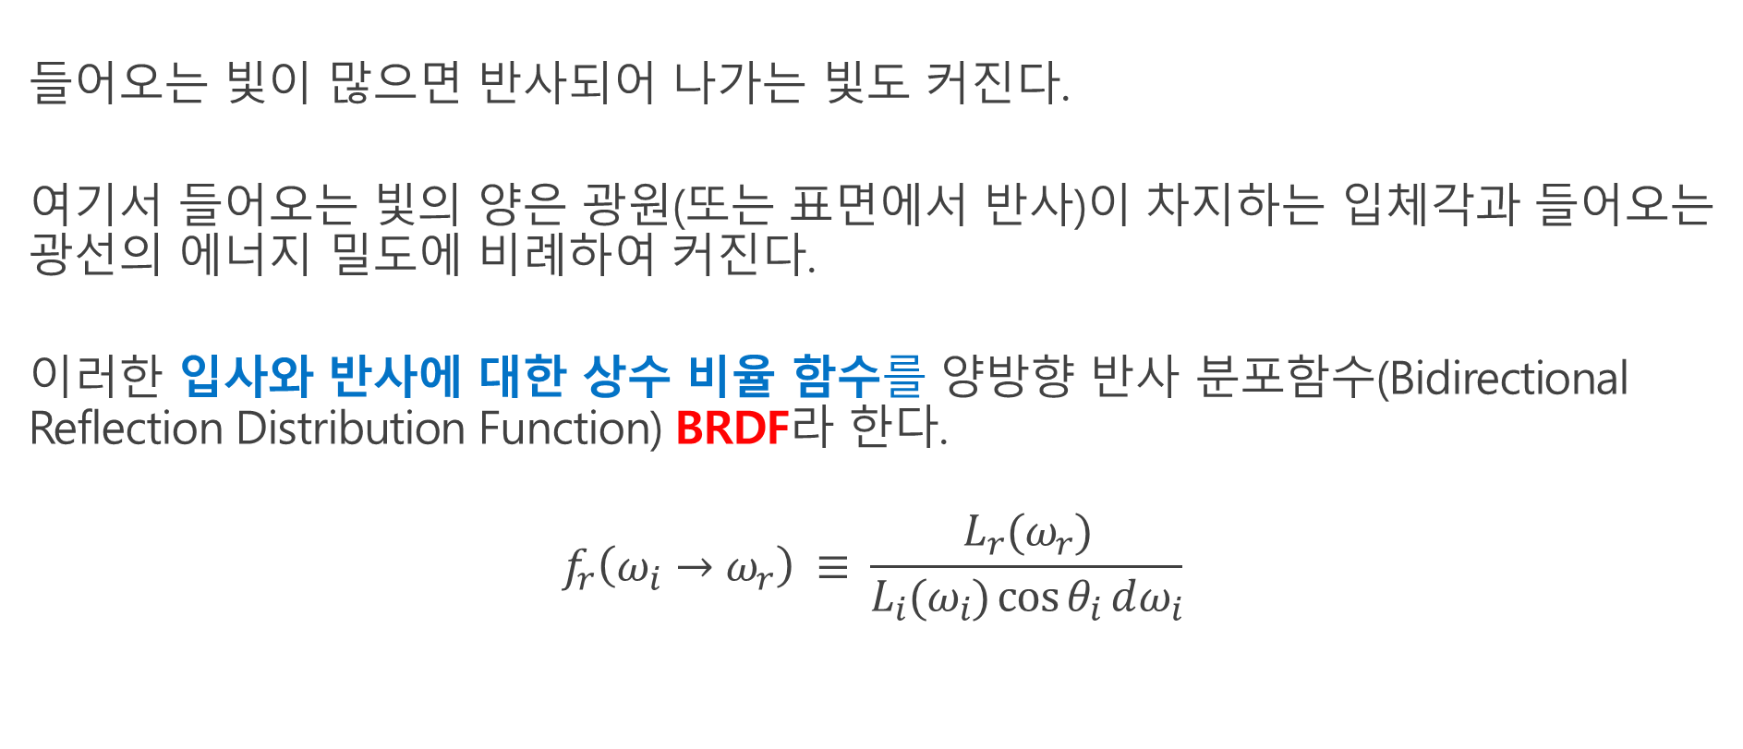
BRDF
들어오는 빛이 많으면 반사되어 나가는 빛도 커진다.
여기서 들어오는 빛의 양은 광원(또는 표면에서 반사)이 차지하는 입체각과 들어오는 광선의 에너지 밀도에 비례하여 커진다.
이러한 입사와 반사에 대한 상수 비율 함수를 양방향 반사 분포함수(Bidirectional Reflection Distribution Function) BRDF라 한다.
$$f_{r}\left(ω_{i}→ω_{r}\right) ≡ \frac{L_{r}(ω_{r})}{L_{i}(ω_{i})\cos{θ_{i}ⅆω_{i}}}$$

Slide 5
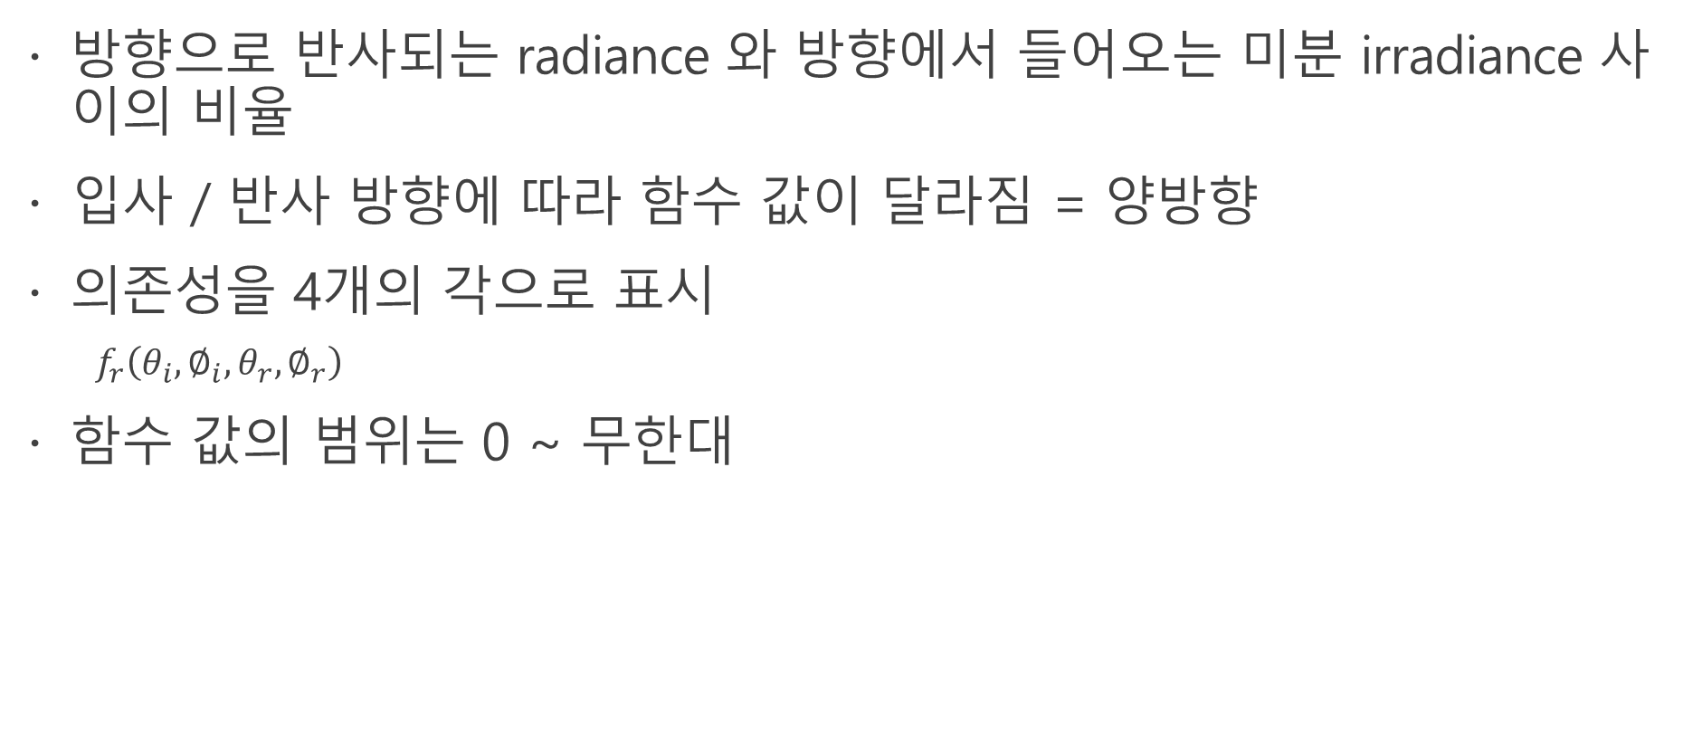
BRDF
방향으로 반사되는 radiance 와 방향에서 들어오는 미분 irradiance 사이의 비율
입사 / 반사 방향에 따라 함수 값이 달라짐 = 양방향
의존성을 4개의 각으로 표시
$$f_{r}\left(θ_{i},∅_{i},θ_{r},∅_{r}\right)$$
함수 값의 범위는 0 ~ 무한대

Slide 6
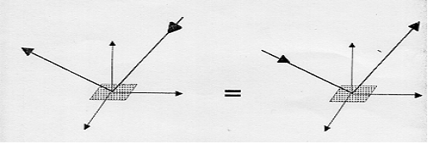
BRDF 속성
입사와 반사의 방향이 바뀌어도 함수 값 유지

Slide 7
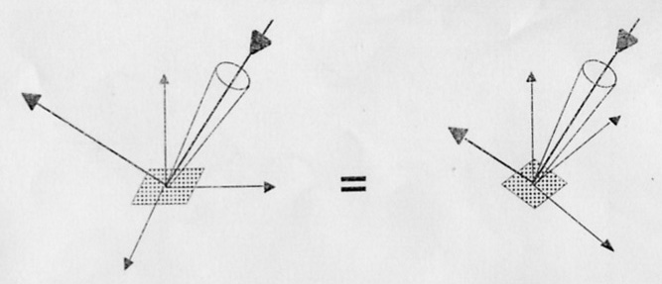
BRDF 속성
2. 일반적으로 비등방성(anistropic)을 가진다
만일 입사와 반사된 방향이 고정되고, 표면의 법선 축으로 회전 된다면 해당 표면의 반사 비율은 변할 것이다.

Slide 8
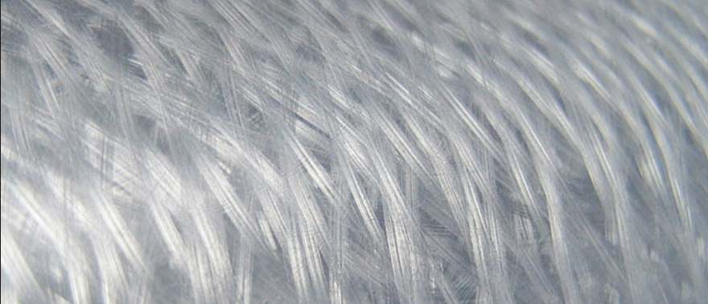
BRDF 속성
위 사실이 말해주는 것은 표면의 재질이 들어오는 빛의 방향에 따라 다른 반사율을 가진다는 뜻이다.
Ex) 솔질 된 알루미늄, 섬유, 옷감

Slide 9
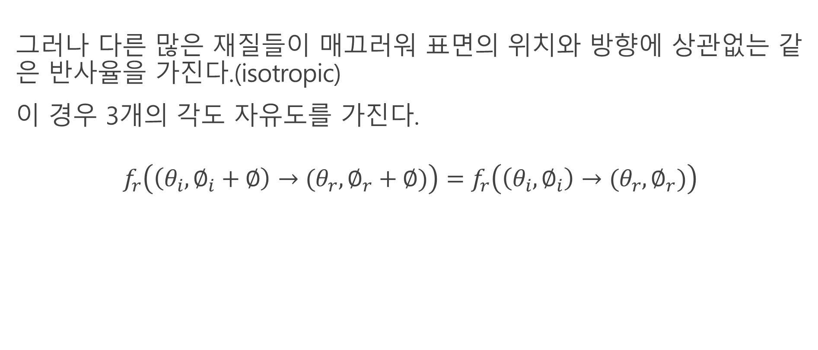
BRDF 속성
그러나 다른 많은 재질들이 매끄러워 표면의 위치와 방향에 상관없는 같은 반사율을 가진다.(isotropic)
이 경우 3개의 각도 자유도를 가진다.
$$f_{r}\left(\left(θ_{i},∅_{i}+∅\right)→(θ_{r},∅_{r}+∅)\right)=f_{r}\left(\left(θ_{i},∅_{i}\right)→(θ_{r},∅_{r})\right)$$

Slide 10
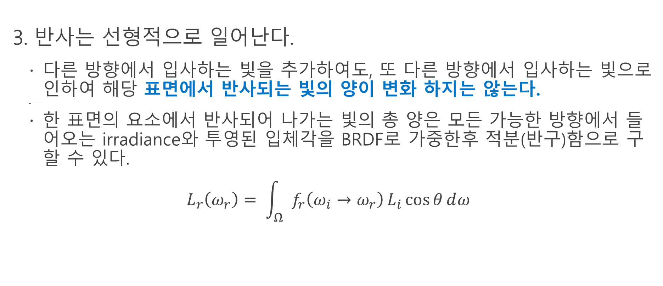
BRDF 속성
3. 반사는 선형적으로 일어난다.
다른 방향에서 입사하는 빛을 추가하여도, 또 다른 방향에서 입사하는 빛으로 인하여 해당 표면에서 반사되는 빛의 양이 변화 하지는 않는다.
한 표면의 요소에서 반사되어 나가는 빛의 총 양은 모든 가능한 방향에서 들어오는 irradiance와 투영된 입체각을 BRDF로 가중한후 적분(반구)함으로 구할 수 있다.
$$L_{r}\left(ω_{r}\right)= \int_{Ω}{f_{r}\left(ω_{i}→ω_{r}\right)}L_{i}\cos{θ}ⅆω$$

Slide 11
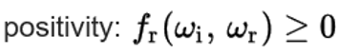
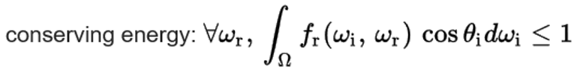
BRDF 속성
4. 기타 : 물리 기반 속성

Slide 12
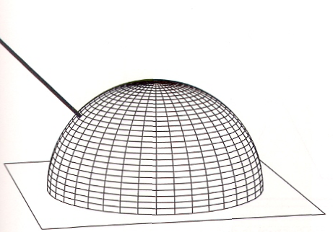
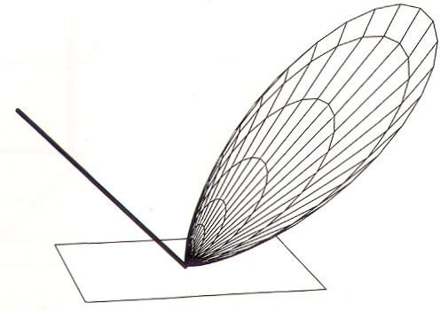
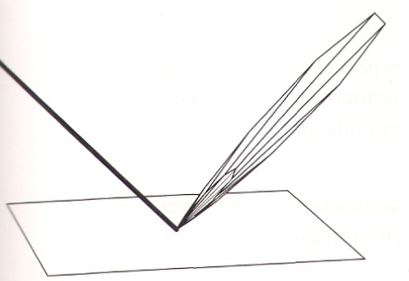
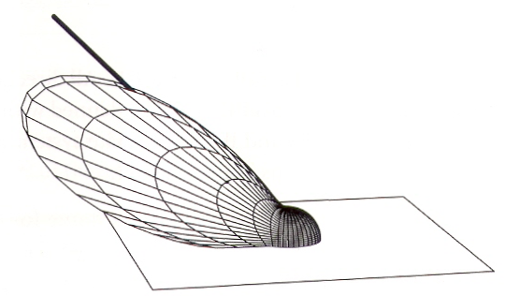
반사의 종류
diffuse
glossy specular
perfect specular
retro-reflective

Slide 13
확산광 (Diffuse / Lambertian Diffuse Reflection)
산란광은 모든 방향에 동일
물리적으로 실재하지는 않지만, 칙칙한 칠판 matt 페인트 등
diffuse

Slide 14
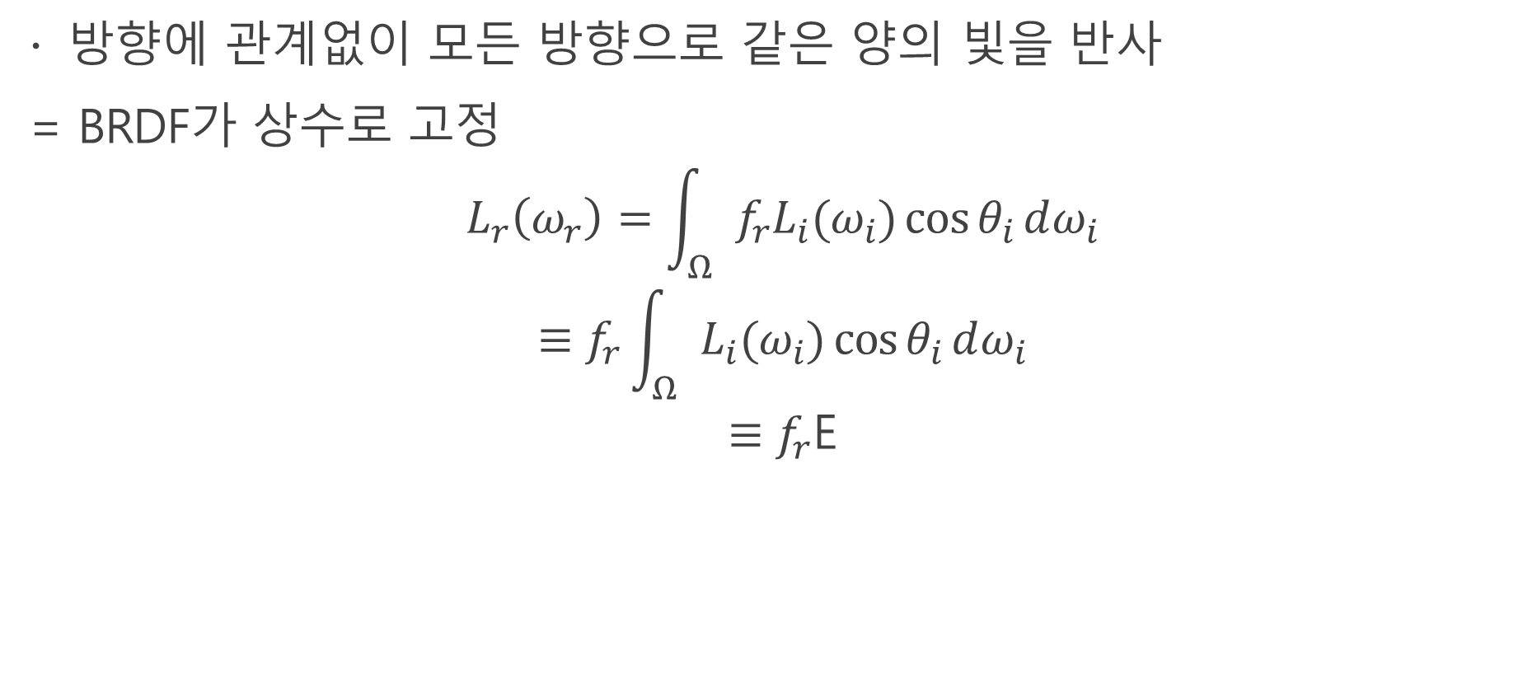
확산광 (Diffuse / Lambertian Diffuse Reflection)
방향에 관계없이 모든 방향으로 같은 양의 빛을 반사
= BRDF가 상수로 고정
$$L_{r}\left(ω_{r}\right)=\int_{Ω}{f_{r}L_{i}(ω_{i})\cos{θ_{i}}ⅆω_{i}}$$
$$≡f_{r}\int_{Ω}{L_{i}(ω_{i})\cos{θ_{i}}ⅆω_{i}}$$
$≡f_{r}$E

Slide 15
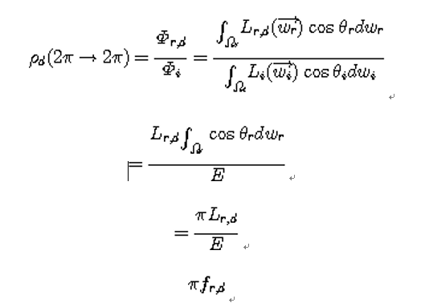
확산광 (Diffuse / Lambertian Diffuse Reflection)
위 사실로부터 두가지 결론 유도
반사되는 radiance는 입사하는 irradiance 양에 비례
반사되는 radiance는 모든 방향에서 상수

Slide 16
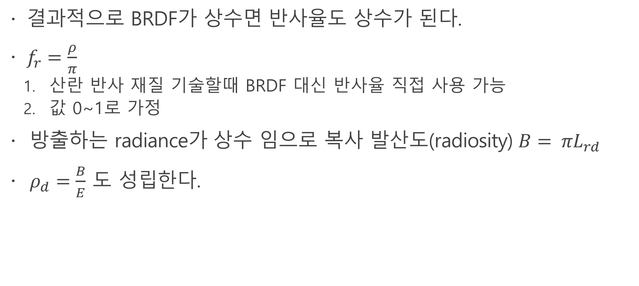
확산광 (Diffuse / Lambertian Diffuse Reflection)
결과적으로 BRDF가 상수면 반사율도 상수가 된다.
$f_{r}=\frac{ρ}{π}$
산란 반사 재질 기술할때 BRDF 대신 반사율 직접 사용 가능
값 0~1로 가정
방출하는 radiance가 상수 임으로 복사 발산도(radiosity) $B= πL_{rd}$
$ρ_{d}=\frac{B}{E}$ 도 성립한다.

Slide 17
거울 반사(Perfect Specular / Mirror Reflection)
완벽 반사 표면은 입사광을 하나의 반사 방향으로 산란한다.
Ex) 거울, 유리

Slide 18
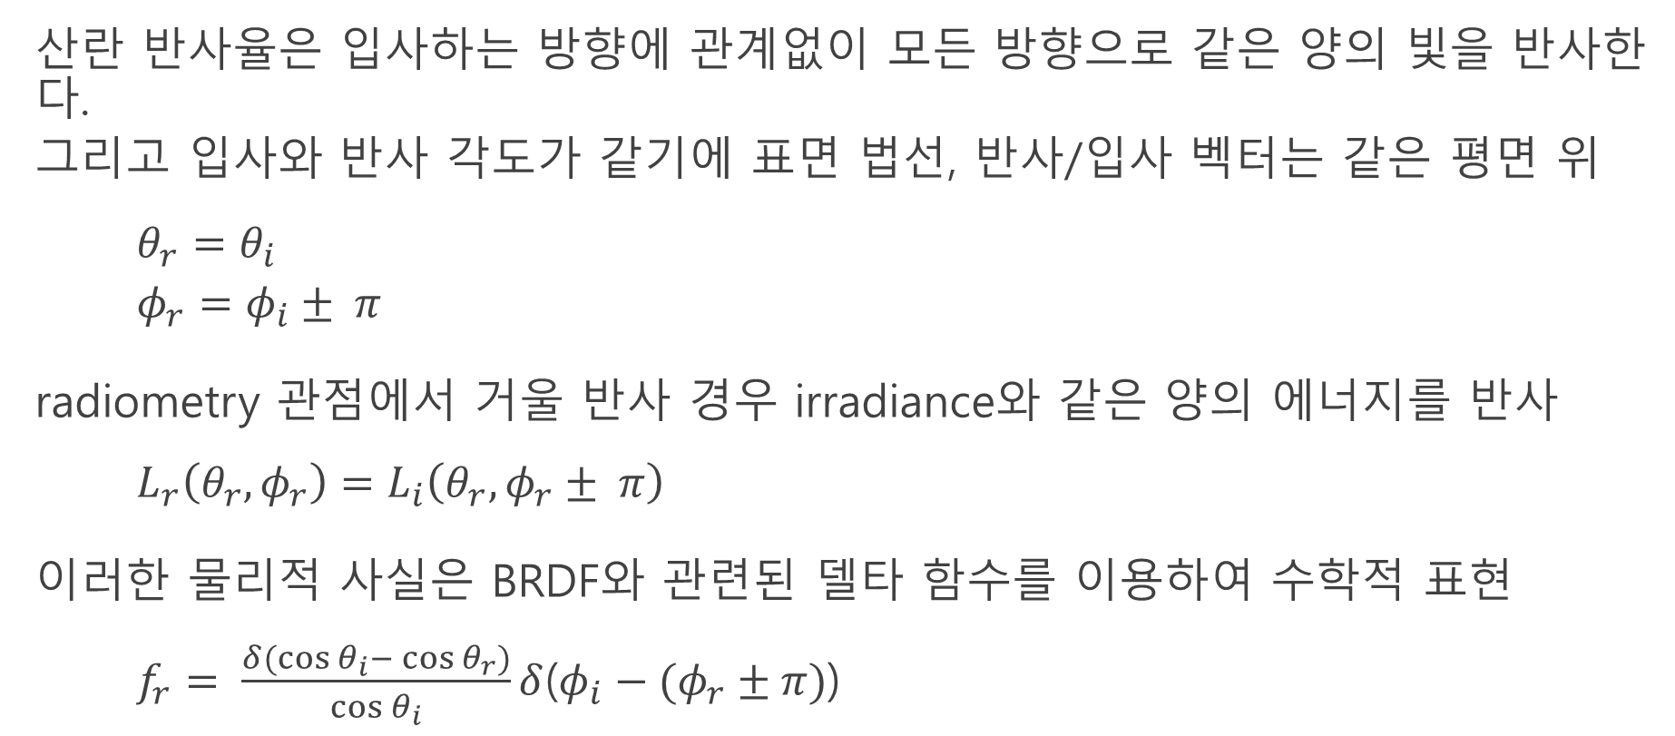
거울 반사(Perfect Specular / Mirror Reflection)
산란 반사율은 입사하는 방향에 관계없이 모든 방향으로 같은 양의 빛을 반사한다.
그리고 입사와 반사 각도가 같기에 표면 법선, 반사/입사 벡터는 같은 평면 위
$θ_{r}=θ_{i }$
$φ_{r}=φ_{i}± π$
radiometry 관점에서 거울 반사 경우 irradiance와 같은 양의 에너지를 반사
$L_{r}\left(θ_{r},φ_{r}\right)=L_{i}\left(θ_{r},φ_{r}± π\right)$
이러한 물리적 사실은 BRDF와 관련된 델타 함수를 이용하여 수학적 표현
$f_{r}= \frac{δ(\cos{θ_{i}}− \cos{θ_{r}})}{\cos{θ_{i}}}δ$($φ_{i}−(φ_{r}±π)$)

Slide 19
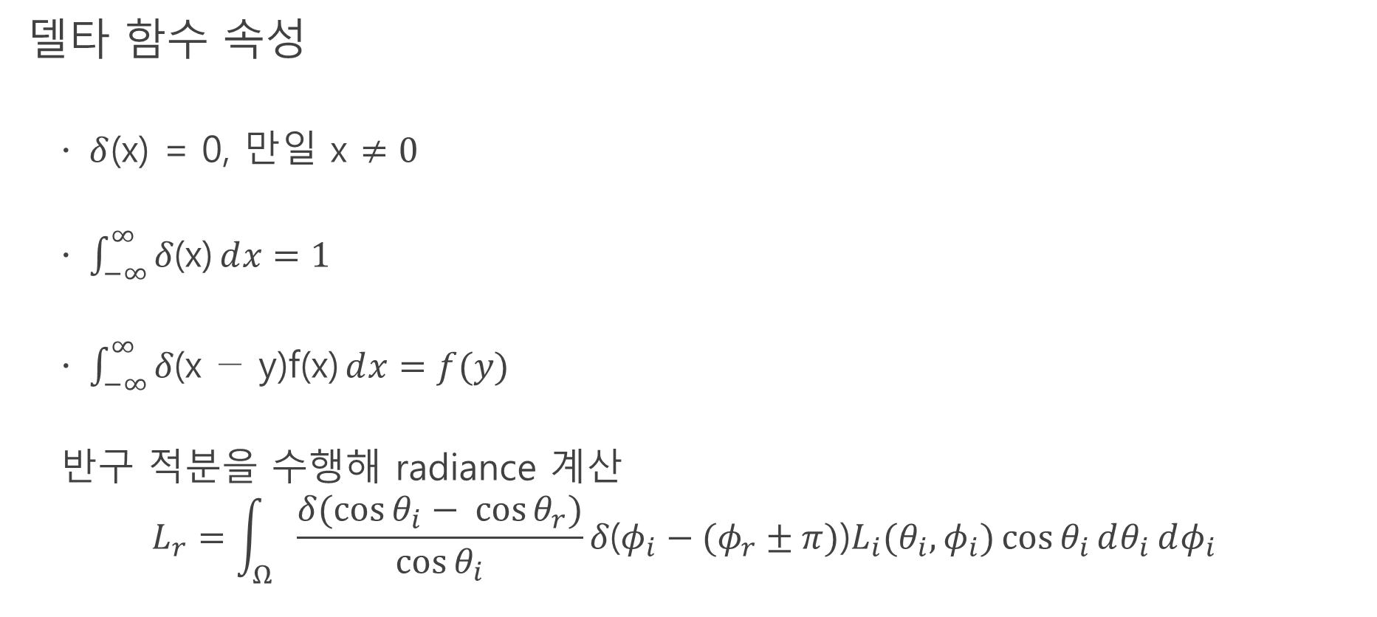
거울 반사(Perfect Specular / Mirror Reflection)
델타 함수 속성
$δ$(x) = 0, 만일 x $≠0$
$\int_{−∞}^{∞}{δ\text{(}\text{x}\text{)}ⅆx}=1$
$\int_{−∞}^{∞}{δ\text{(}\text{x}\text{ − }\text{y}\text{)}\text{f}\text{(}\text{x}\text{)}ⅆx}=f(y)$
반구 적분을 수행해 radiance 계산
$$L_{r}=\int_{Ω}{\frac{δ(\cos{θ_{i}}− \cos{θ_{r}})}{\cos{θ_{i}}}δ\text{(}φ_{i}−(φ_{r}±π)\text{)}L_{i}(θ_{i},φ_{i})\cos{θ_{i}}ⅆθ_{i}ⅆφ_{i}}$$

Slide 20
광택 반사광(Glossy Specular)
표면의 빛을 특정 방향 집합에 대해 우선적으로 산란
Ex) 플라스틱, 고광택 페인트

Slide 21
광택 반사광(Glossy Specular)
실제 사물의 재질은 완벽하게 산란 하거나 거울 반사 하지 않는다.
결국 BRDF는 어떤 방향으로부터 빛이 입사해 들어올 때 복잡한 분산(Distribution)의 과정을 거쳐 반사되는 것을 설명
빛의 파장 보다 표면이 평탄할수록 더 밝게 빛난다. 즉, 빛의 파장이 짧을수록, 표면이 거칠수록 이상적인 Specular 반사 요소는 감소하고 초점이 흐려진다. = 긴 파장의 빛이, 평탄한 표면이 더 잘 반사 된다.
비스듬한 입사와 반사 각도에서 광택 반사가 증가 = 프레넬(Fresnel) 효과
프레넬 공식은 평탄한 면에서 반사되거나 투과되는 빛이 입사각이나 투과 색인(Transmission Index)에 의해 상대적으로 빛의 비율이 변하는 현상을 모델링 한다.

Slide 22
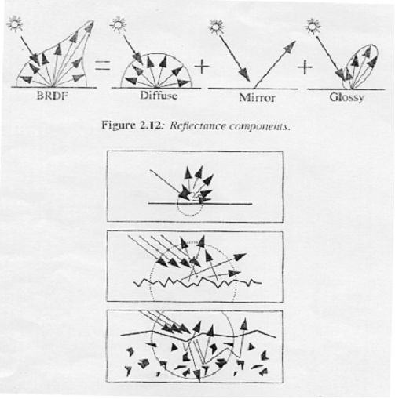
광택 반사광(Glossy Specular)
일반적인 BRDF를 질적으로 다른 세 개의 컴포넌트로 다루는 것이 편리
각각 거울 반영/ 완전 산란/ 광택 반사

Slide 23
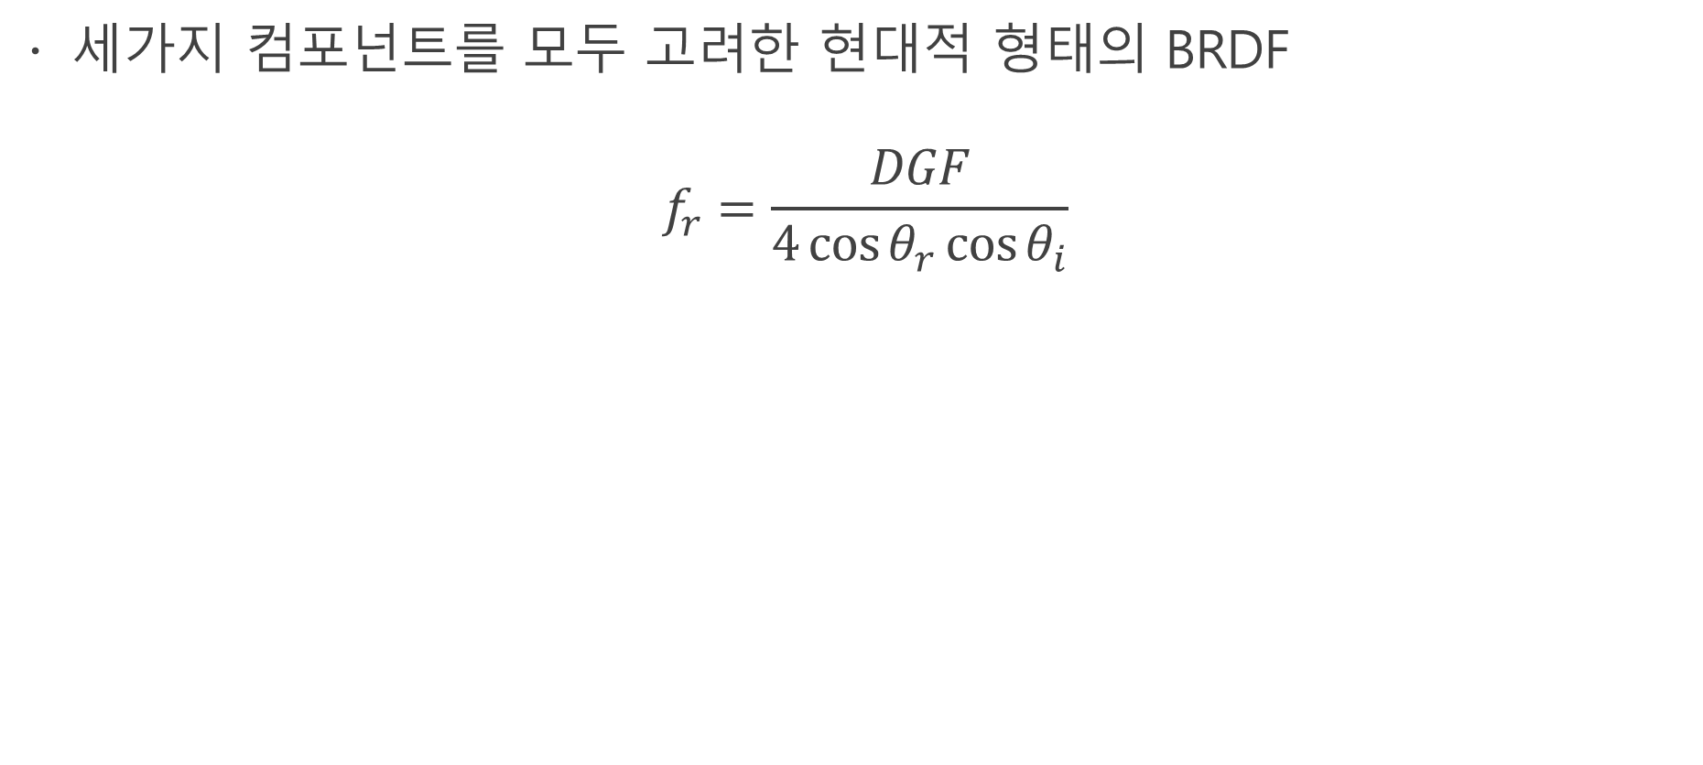
BRDF
세가지 컴포넌트를 모두 고려한 현대적 형태의 BRDF
$$f_{r}=\frac{DGF}{4\cos{θ_{r}}\cos{θ_{i}}}$$

Slide 24
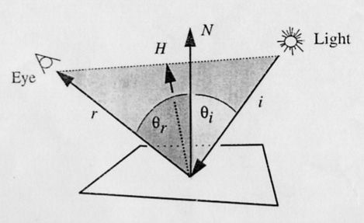
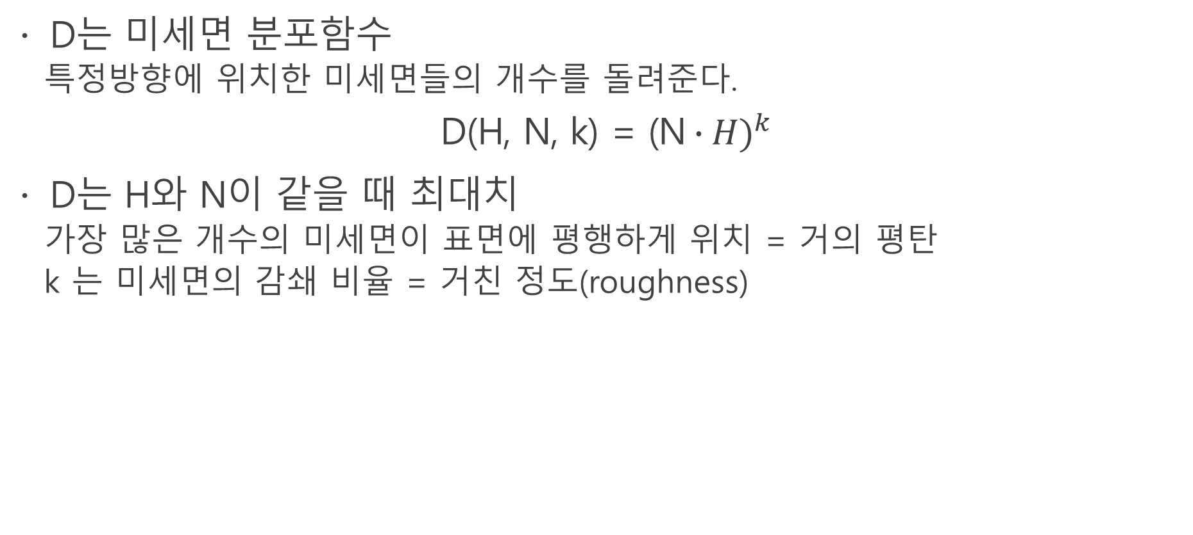
BRDF
D는 미세면 분포함수
특정방향에 위치한 미세면들의 개수를 돌려준다.
$${\text{D}\text{(}\text{H}\text{, }\text{N}\text{, }\text{k}\text{) = (}\text{N}∙H)}^{k}$$
D는 H와 N이 같을 때 최대치
가장 많은 개수의 미세면이 표면에 평행하게 위치 = 거의 평탄
k 는 미세면의 감쇄 비율 = 거친 정도(roughness)

Slide 25
BRDF
G는 자기 가림 현상(self shadowing)에 대한 기하 감쇄함수
미세면이 울퉁불퉁하다면 미세면의 골이나 계곡에서 저 적은 반사
매우 중요한 값이지만 정확하게 모델링하는 것은 어렵다.
F 는 프레넬 공식

Slide 26
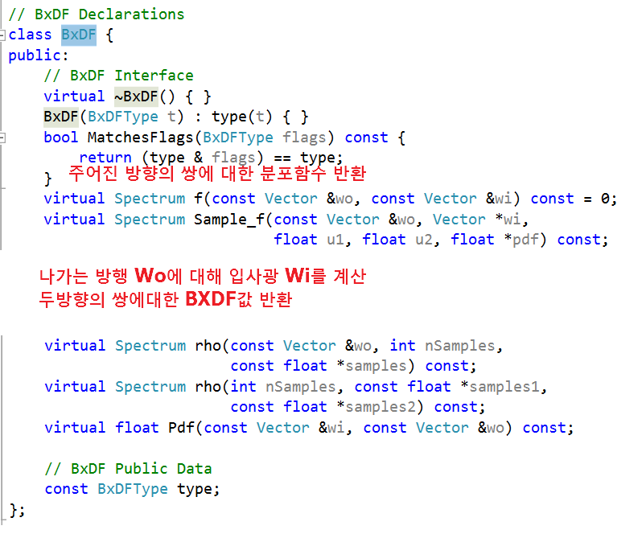
Interface

Slide 27
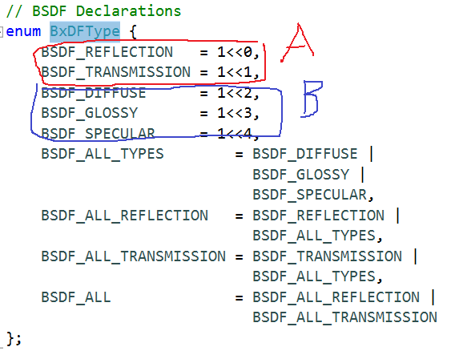
Interface

Slide 28
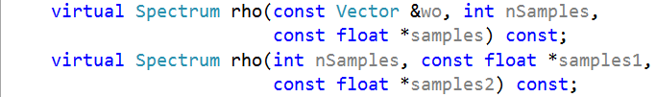
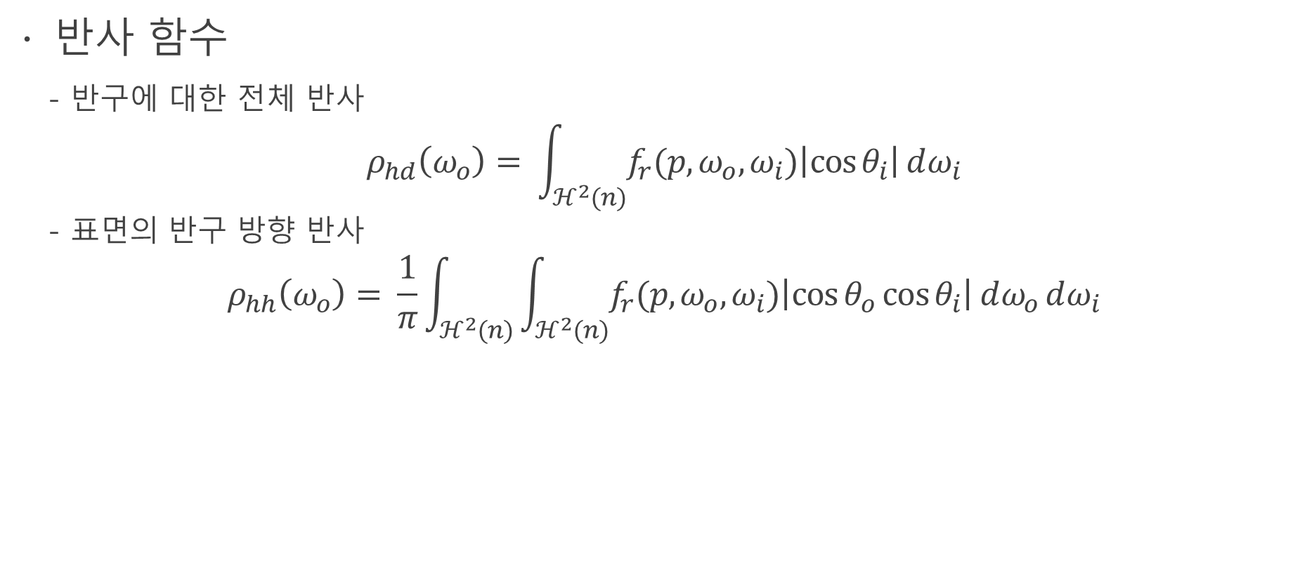
Interface
반사 함수
- 반구에 대한 전체 반사
$$ρ_{hd}\left(ω_{o}\right)= \int_{ℋ^{2}(n)}{f_{r}(p,ω_{o},ω_{i})\left|\cos{θ_{i}}\right|}ⅆω_{i}$$
- 표면의 반구 방향 반사
$$ρ_{hh}\left(ω_{o}\right)= \frac{1}{π}\int_{ℋ^{2}(n)}{\int_{ℋ^{2}(n)}{f_{r}(p,ω_{o},ω_{i})\left|\cos{θ_{o}}\cos{θ_{i}}\right|ⅆω_{o}ⅆω_{i}}}$$

Slide 29
Interface
어댑터
BRDF -> BTDF 어댑터
BRDF 클래스를 BTDF 로 재사용
반사와 투과 Flag 바꿔치기
입사 벡터를 다른 반구의 대응하는 벡터로 변환
BxDF 크기 변환 어댑터
Spectrum 값에 대한 기여치를 크기 변환

Slide 30
프레넬 방정식 (Fresnel Equations)
반사 계수와 투과 계수에 관한 것
굴절률이 n1이 매질에서 n2인 매질로 빛이 투과 할 때 반사와 굴절이 일어난다.
이 성질을 반사계수 / 투과 계수로 나누어 성분을 분석하여 표현한 방정식

Slide 31
프레넬 방정식 (Fresnel Equations)
진폭 방정식(amplitude equations) 빛을 전자기파로 취급하여 반사의 법칙, 굴절의 법칙과 이들의 반사광과 굴절광의 세기를 표현한 것이다. 빛이 경계면을 지날 때의 전기장과 자기장의 경계조건을 빛의 파동 방정식에 적용하여 구현하였다

Slide 32
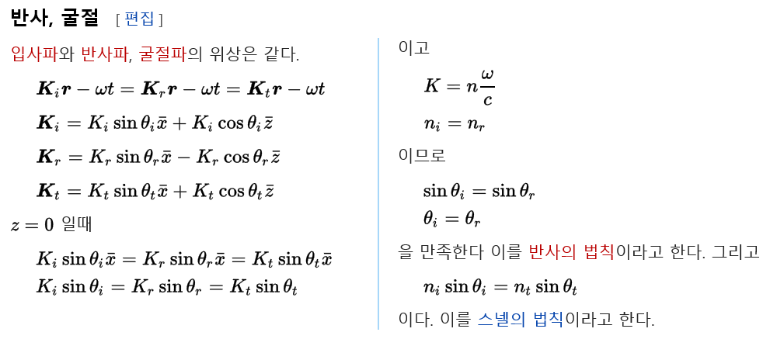
프레넬 방정식 (Fresnel Equations)

Slide 33
프레넬 방정식 (Fresnel Equations)
파동방정식 전자기파인 빛을 파동형태로 나타낸 방정식으로 빛이 투과하는 경계면과 법선에 대하여 입사파, 투과파, 반사파로 나누어 나타낼 수 있으며, 각 파들의 계수들은 서로 관련이 있다.

Slide 34
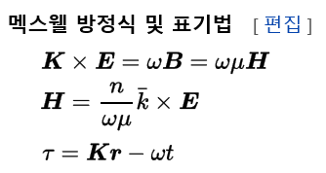
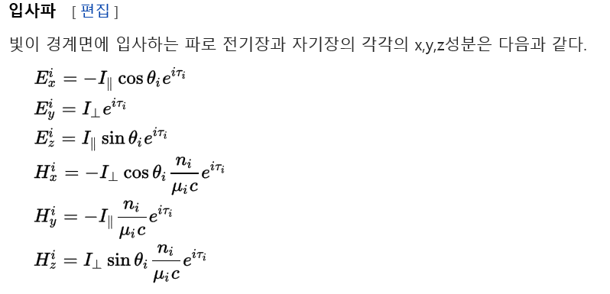
프레넬 방정식 (Fresnel Equations)

Slide 35
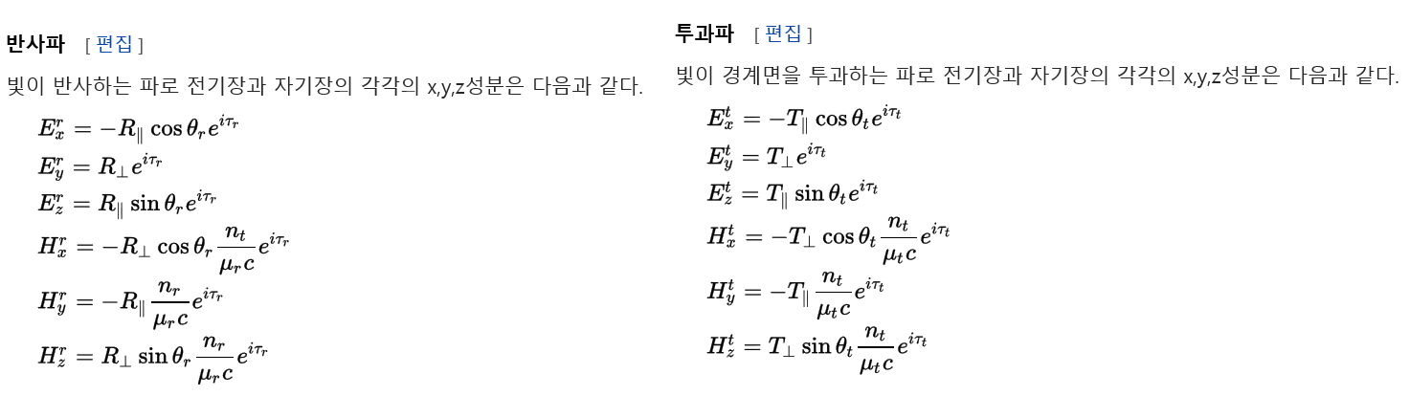
프레넬 방정식 (Fresnel Equations)

Slide 36
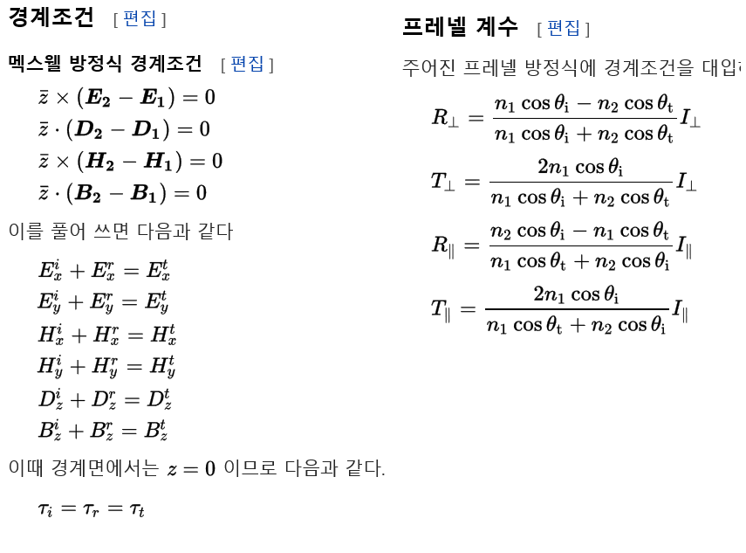
프레넬 방정식 (Fresnel Equations)

Slide 37
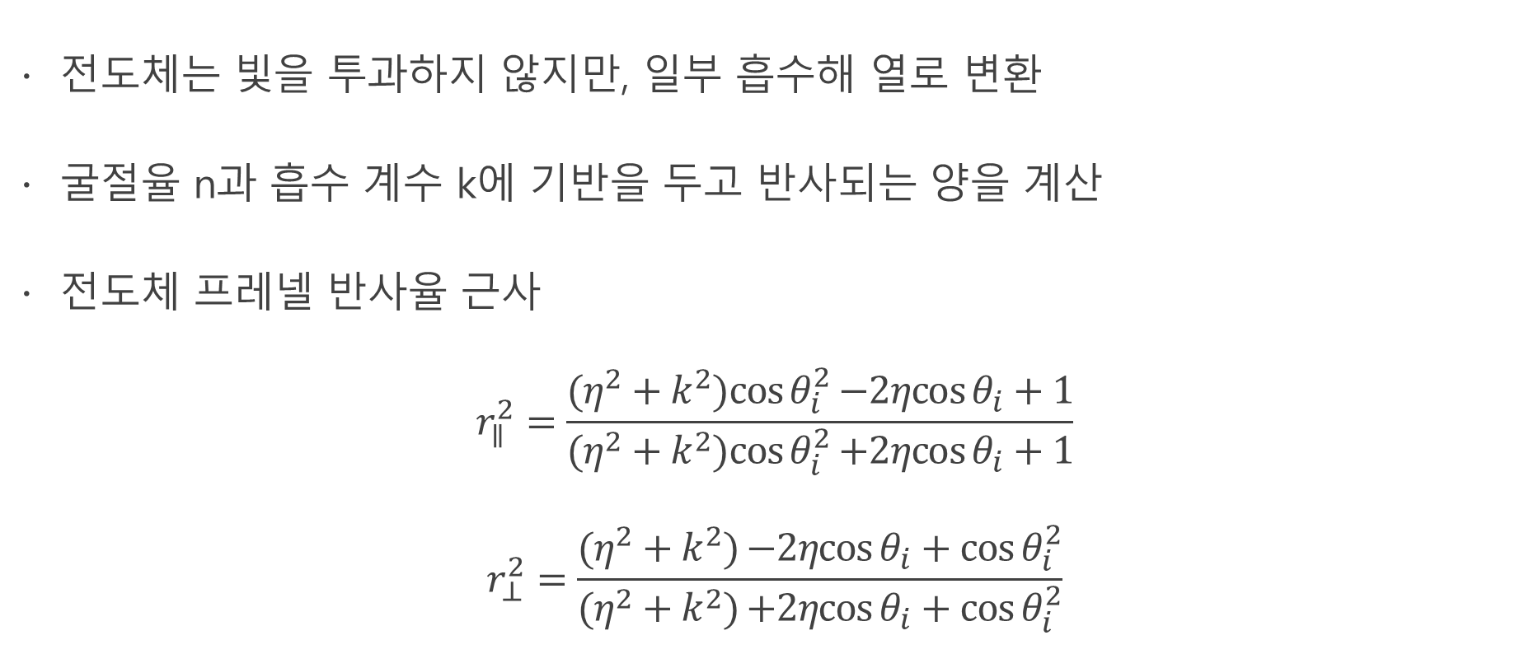
프레넬 방정식 (Fresnel Equations)
전도체는 빛을 투과하지 않지만, 일부 흡수해 열로 변환
굴절율 n과 흡수 계수 k에 기반을 두고 반사되는 양을 계산
전도체 프레넬 반사율 근사
$$r_{∥}^{2}=\frac{(η^{2}+k^{2})cos{θ_{i}^{2}}−2ηcos{θ_{i}}+1}{(η^{2}+k^{2})cos{θ_{i}^{2}}+2ηcos{θ_{i}}+1}$$
$$r_{⊥}^{2}=\frac{(η^{2}+k^{2})−2ηcos{θ_{i}}+\cos{θ_{i}^{2}}}{(η^{2}+k^{2})+2ηcos{θ_{i}}+\cos{θ_{i}^{2}}}$$

Slide 38
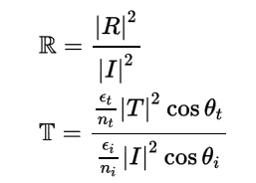
프레넬 방정식 (Fresnel Equations)
반사율과 투과율 프레넬 계수를 통하여 반사율과 투과율을 정의 프레넬 방정식은 전기장의 빛의 전자기를 서술하는 방정식 반사율, 투과율은 빛의 세기를 나타내는 것

Slide 39
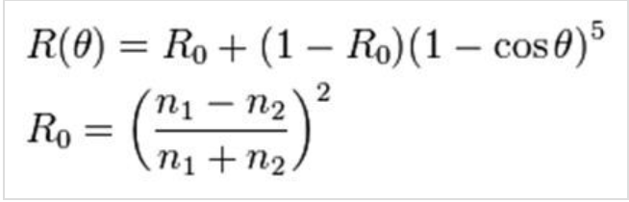
프레넬 방정식 (Fresnel Equations)
Schlick 근사
하프벡터를 이용하여 프레넬 방정식중 반사 계수의 근사값을 구하는 식
대부분 프레넬 방정식 근사식으로 사용

